Slide 1
Zahlentheorie

Slide 2
Inhalt
Die Vielfachmenge
gemeinsames und kleinstes gemeinsamer Vielfaches
gemeinsamer und größter gemeinsamer Teiler
Teilbarkeitskriterium
ggT und die Primfaktorzerlegung
Division mit Rest

Slide 3

Die Vielfachmenge
Was ist ein Vielfaches?
Definition:
Sei $a ∈ ℕ$ Die Menge $V\left(a\right)=\left\{x∈ ℕ| a\right|x\}$
heißt Vielfachmenge von a.
Beispiele:
$$V\left(3\right)=\left\{3,6,9,12,15,18,…\right\}$$
$$V\left(1\right)= ℕ$$

Slide 4
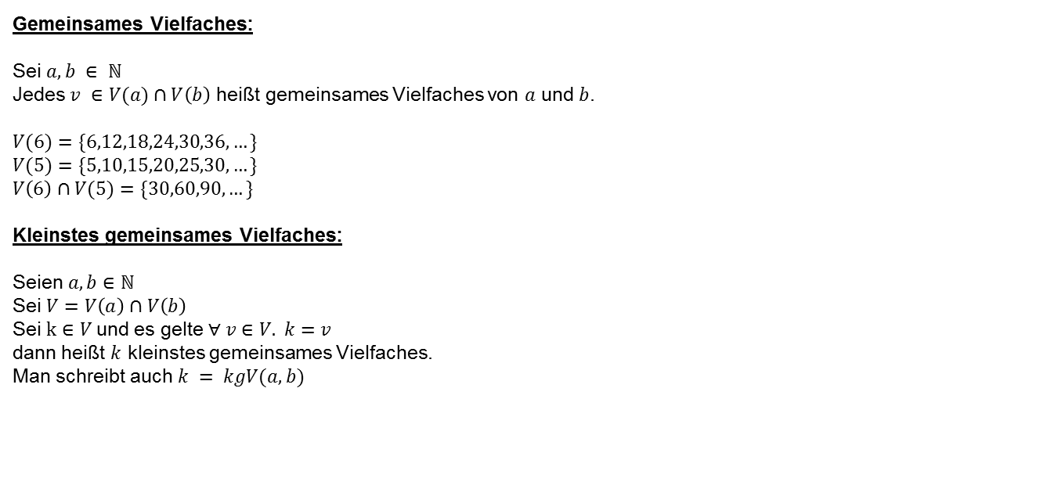
Gemeinsames und kleinstes gemeinsames Vielfaches
Gemeinsames Vielfaches:
Sei $a, b ∈ ℕ$
Jedes $v ∈V(a)∩V\left(b\right)$ heißt gemeinsames Vielfaches von $a$ und $b$.
$$V(6)=\{6,12,18,24,30,36,…\}$$
$$V(5)=\{5,10,15,20,25,30,…\}$$
$$V\left(6\right)∩V(5)=\{30,60,90,…\}$$
Kleinstes gemeinsames Vielfaches:
Seien $a,b∈ℕ$
Sei $V=V\left(a\right)∩V\left(b\right)$
Sei $k∈V$und es gelte $∀ v∈V. k=v$
dann heißt $k$ kleinstes gemeinsames Vielfaches.
Man schreibt auch $k = kgV(a,b)$

Slide 5
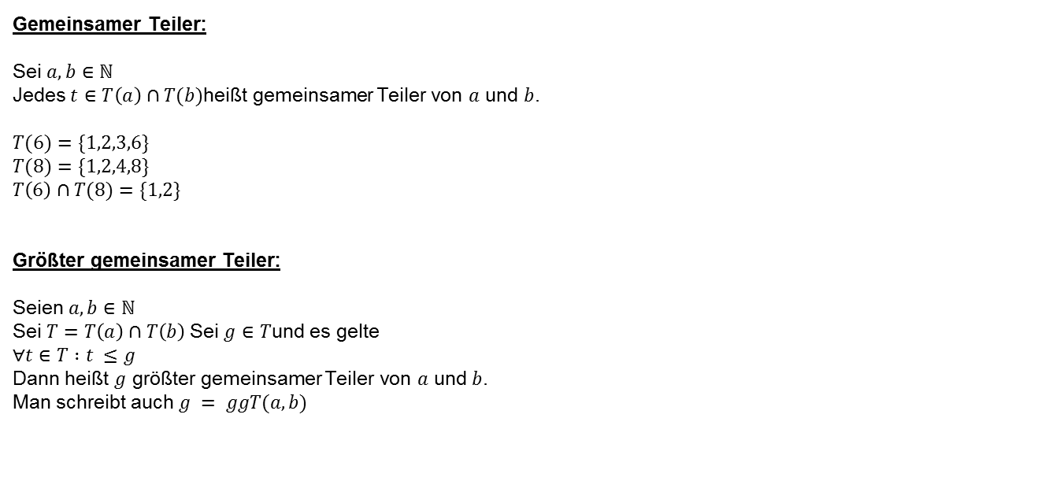
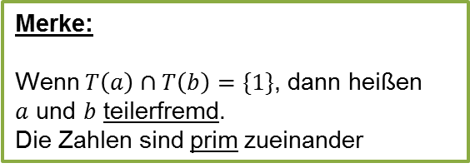
Gemeinsamer und größter gemeinsamer Teiler
Gemeinsamer Teiler:
Sei $a, b∈ℕ$
Jedes $t∈T\left(a\right)∩T(b)$heißt gemeinsamer Teiler von $a$ und $b$.
$$T(6)=\{1,2,3,6\}$$
$$T(8)=\{1,2,4,8\}$$
$$T\left(6\right)∩T(8)=\{1,2\}$$
Größter gemeinsamer Teiler:
Seien $a, b∈ℕ$
Sei $T=T\left(a\right)∩T\left(b\right)$Sei $g∈T$und es gelte
$$∀t∈T :t ≤g$$
Dann heißt $g$ größter gemeinsamer Teiler von $a$ und $b$.
Man schreibt auch $g = ggT(a,b)$
Merke:
Wenn $T\left(a\right)∩T\left(b\right)=\{1\}$, dann heißen
$a$ und $b$ teilerfremd.
Die Zahlen sind prim zueinander

Slide 6

Teilbarkeitskriterium
Seien $a,b∈ℕ\backslash \{1\}$mit
$a=\prod_{p ∈ ℙ}{p^{m_{p}}}$und $b=\prod_{p ∈ ℙ}{p^{n_{p}}}$
dann gelte $a | b ↔∀ p ℙ m_{p}∈n_{p}$
Erklärung der Schreibweise:
$$a=180=2^{2}∗3^{2}∗5^{1}∗7^{0}∗{11}^{0}$$
$p=2$ $m_{2}=2$
$p=3$ $m_{3}=2$
$p=5$ $m_{5}=1$
$p=7$ $m_{7}=0$
$p=11$ $m_{11}=0$
Beispiel:
$a=12=2^{2}∗3^{1}$ Exponenten $a≤b$ also teilbar
$b=36=2^{2}∗3^{2}$ Sind Exponenten $a>b\text{, }\text{dann} \text{nicht} \text{teilbar}$

Slide 7
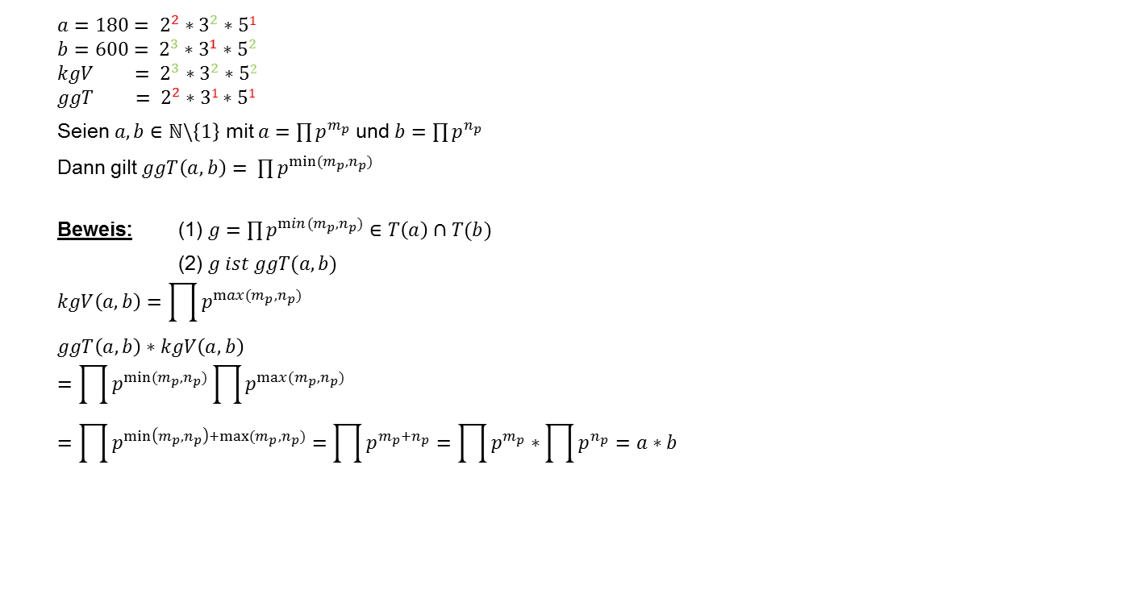
Der ggT und die PFZ
$$a=180= 2^{2}∗3^{2}∗51$$
$$b=600= 2^{3}∗3^{1}∗5^{2}$$
$$kgV = 2^{3}∗3^{2}∗52$$
$$ggT = 2^{2}∗31∗51$$
Seien $a,b∈ℕ\backslash \left\{1\right\}$ mit $a=\prod{p^{m_{p}}}$und $b=\prod{p^{n_{p}}}$
Dann gilt $ggT\left(a,b\right)= \prod{p^{min⁡(m_{p},n_{p})}}$
Beweis: (1) $g=\prod{p^{min⁡(m_{p},n_{p})}∈T\left(a\right)∩T(b)}$
(2) $g ist ggT(a,b)$
$$kgV\left(a,b\right)=\prod{p^{max⁡(m_{p},n_{p})}}$$
$$ggT\left(a,b\right)∗kgV\left(a,b\right)$$
$$=\prod{p^{min⁡(m_{p},n_{p})}}\prod{p^{max⁡(m_{p},n_{p})}}$$
$$=\prod{p^{\min\left(m_{p},n_{p}\right)+max⁡(m_{p},n_{p})}=\prod{p^{m_{p}+n_{p}}=\prod{p^{m_{p}}∗\prod{p^{n_{p}}=a∗b}}}}$$

Slide 8

Euklidischer Algorithmus
Division mit Rest
$PFZ(1547565145574515547213456789456213456478693$)=Problem?
Seien $a∈ℤ$ und $b∈ℕ$.
Dann existiert genau 1 Zahlenpaar $q,r∈ℤ$
mit $a=q∗b+r$ und $0≤r<b$

